Slide 1
Деревянные кружева
Исследовательский проект
Выполнила ученица 6 Б класса МБОУ СОШ №17
Воронина Евангелина

Slide 2
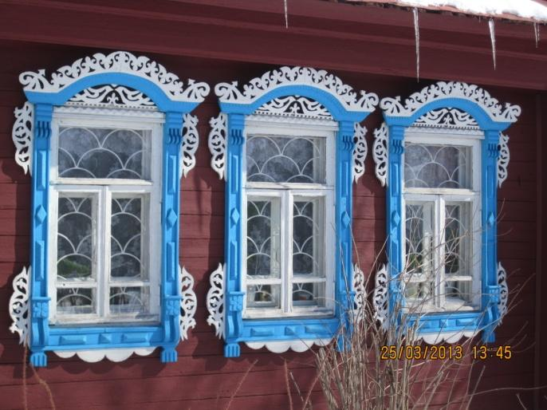
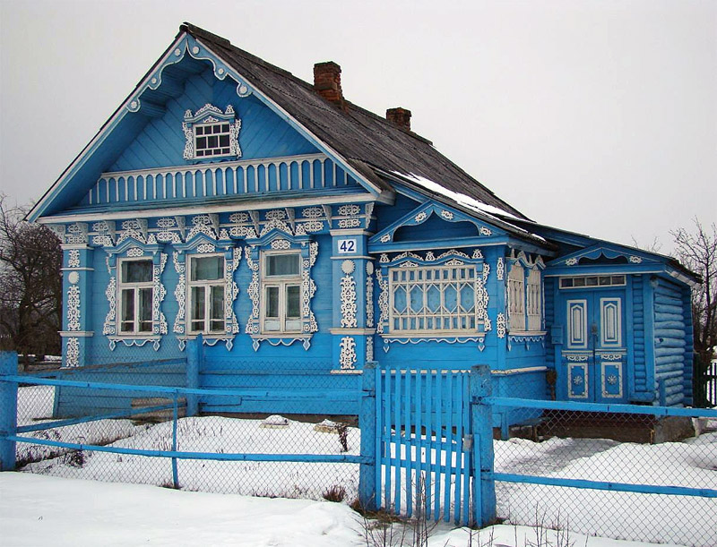
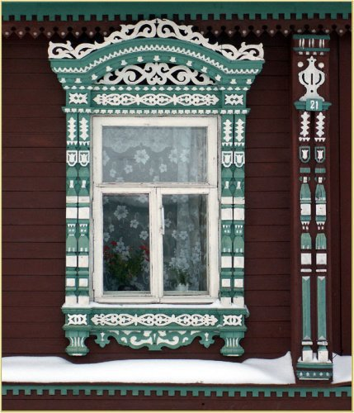
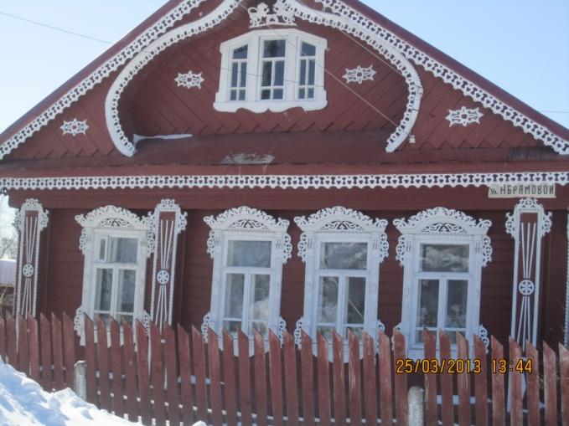
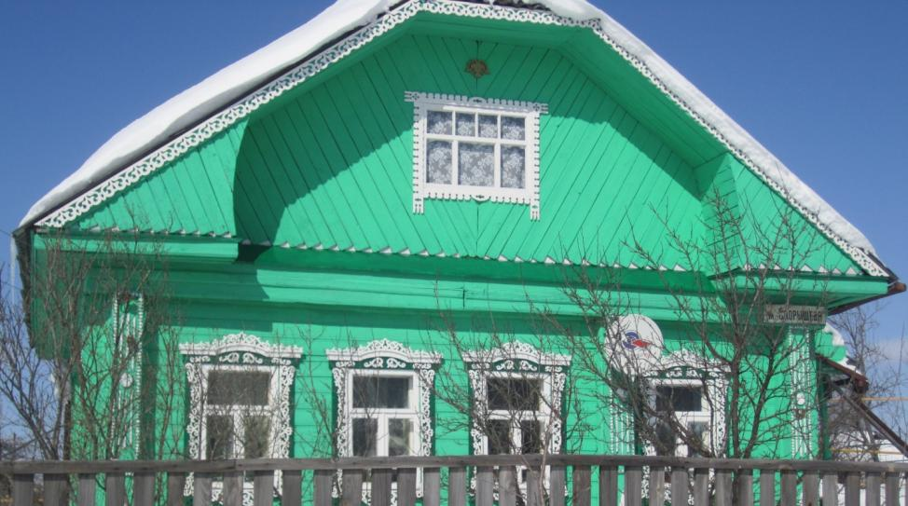

Slide 3
Проблемный вопрос: наличник дома – это защита от темных сил или украшение дома? Гипотеза исследования: наличник дома – это элемент декора, украшения, смысл изображенных на нём символов утерян и непонятен. Цель проекта – исследование и изучение сохранившейся домовой резьбы наличников города Вичуга.

Slide 4
Задачи
1. Узнать значение слова «наличник»
2. Сделать фотографии наиболее красивых наличников Вичуги
3. Изучить литературу о символике наличников, об их происхождении.
4. Выявить отдельные повторяющиеся элементы, «расшифровать» их - связать с древней языческой символикой славян.
5. Представить собранный фотоматериал в буклете для ознакомления всех желающих с особенностями домовой резьбы деревянных домов Вичуги.
Проектным продуктом будет исследовательская работа, презентация моего проекта, буклет, в котором я попытаюсь объяснить значения некоторых символов наличников, а также фотографии наиболее интересных, красивых наличников.

Slide 5
О чем могут рассказать «деревянные кружева»?
Орнамент можно условно разделить на группы
солярные символы (символы солнышка); - символы воды; - символы земли - символы – обереги; - символы-пожелания
символы передающие информацию о хозяевах.

Slide 6
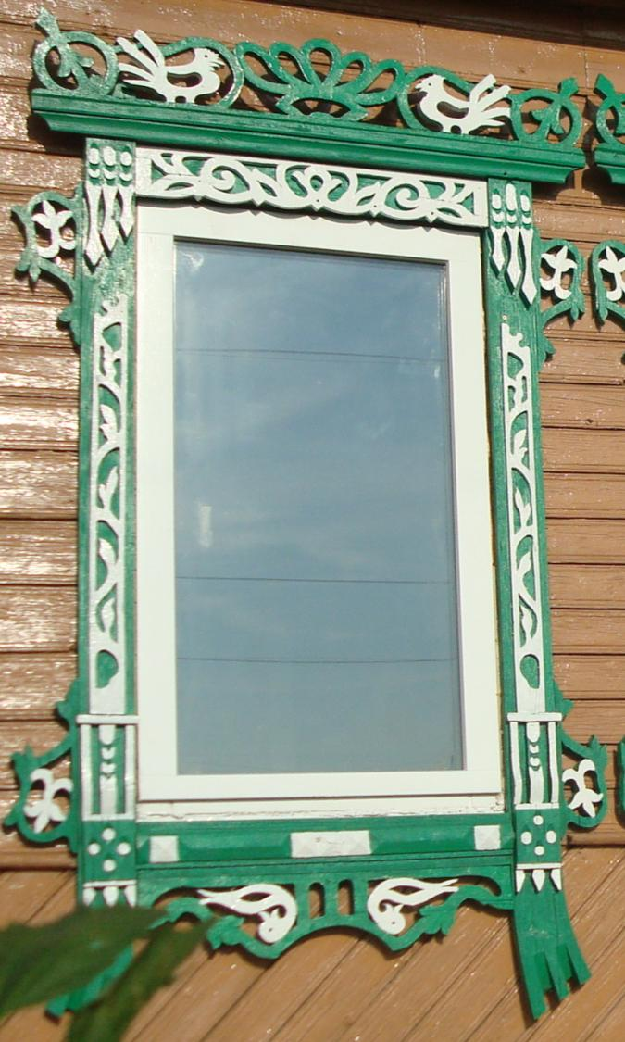
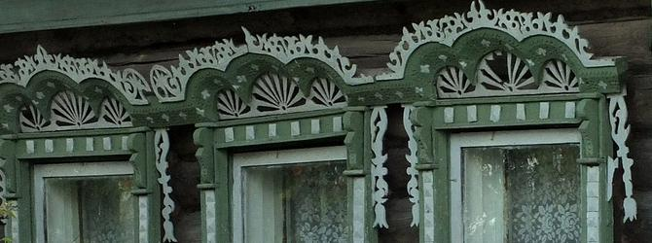
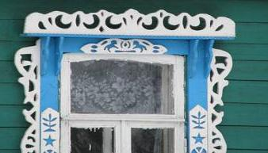
Все знаки, имеющие отношение к ходу солнца, к его положению на небосводе, называются солярными и считаются очень сильными, мужскими знаками.
Солнце изображалось в разных видах, встречается его изображение в виде ромба с исходящими из центра лучами. Моё открытие!
Часто солнце сопровождают его солярные спутники – конь и птица, которые, согласно мифологии, являются «носителями».
В наличниках советского времени, а в особенности в послевоенный период, солярный знак превратился в цветочек, либо его заменяла пятиконечная звезда.

Slide 7
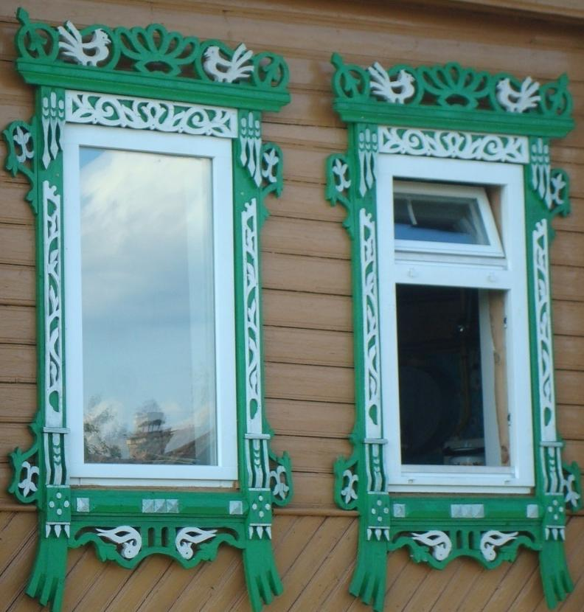
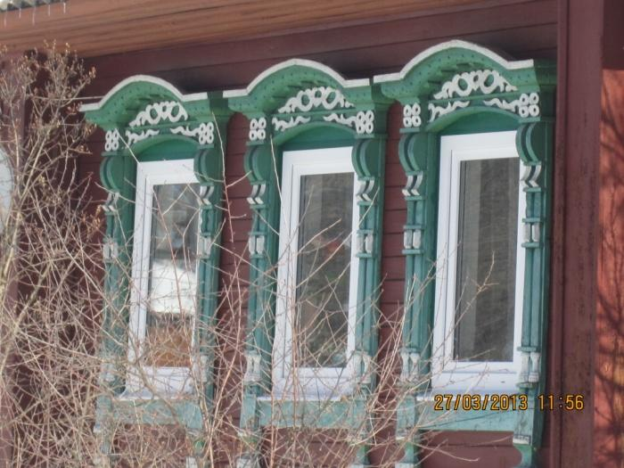
Земля Знаки аграрной магии самые простые, одни из самых распространенных. Ромбики с точками внутри, перекрещивающиеся двойные полосы — так рисовали наши предки вспаханное и засеянное поле. Поле – ромб или квадрат, разделенный внутри на четыре части. В целом, ромб или квадрат с точкой посередине – это то, что может родить.

Slide 8
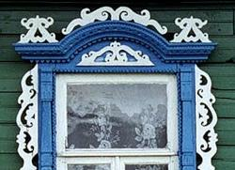
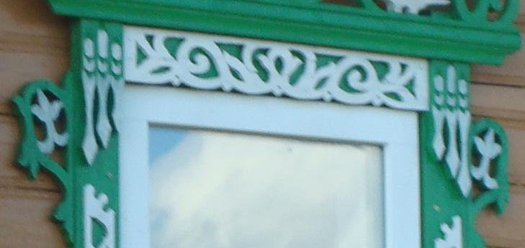
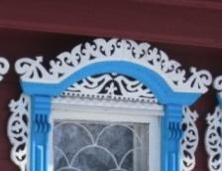
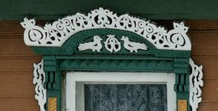
Женщина — берегиня. Очень интересно искать фигурки берегинь в резных узорах: иногда она определяется очень четко, а иногда так сильно искажена, что выглядит как удивительное переплетение цветов и змей. Но в любом случае ее можно узнать - центральная симметрия фигурки, голова, раскинутые руки и ноги.

Slide 9
Классификация наличников нашего города.
По наличию ставень — без ставен; Преобладающий вид резьбы — накладная, прорезная.
По возрасту — старше 60 лет. Количество цветов покраски — в один цвет, чаще - в два, реже в три.

Slide 10
Выводы

